Slide 1
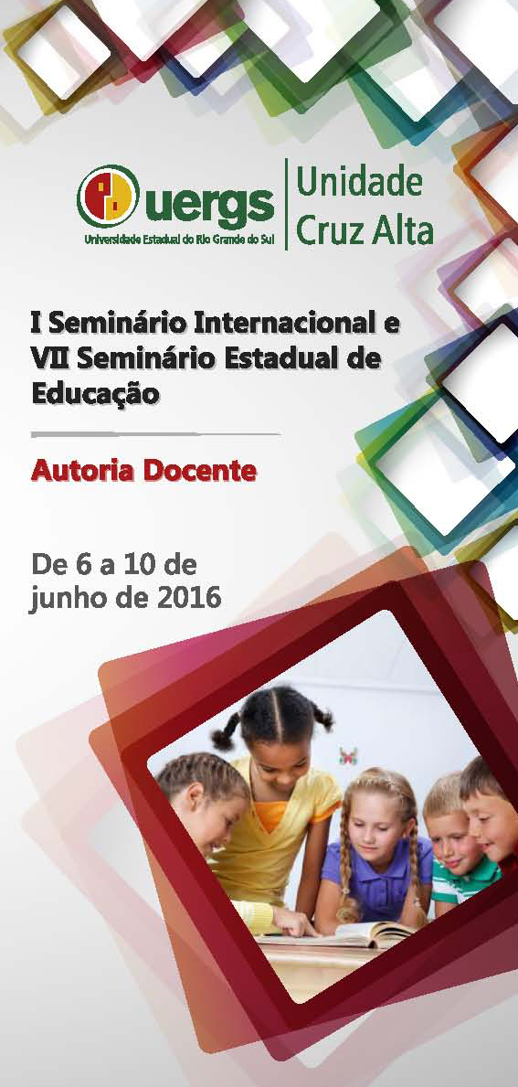
CENÁRIOS EDUCATIVOS PARA A INOVAÇÃO NA SOCIEDADE DIGITAL: com as tecnologias digitais o que pode mudar na escola?
Bento Duarte da Silva
Instituto de Educação | Universidade do Minho
bento@ie.uminho.pt

Slide 2
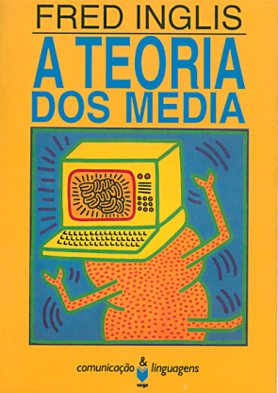
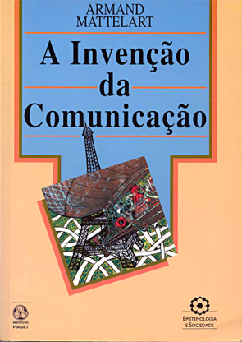
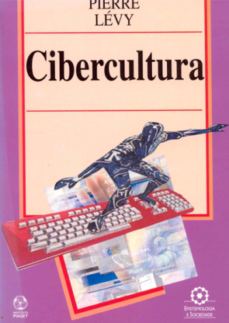
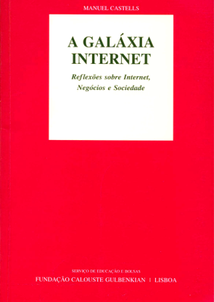
Impacto das TIC
cada época histórica e cada tipo de sociedade possui uma determinada configuração proporcionada:
pelo estado das suas tecnologias
pela reordenação nas relações espácio-temporais (local, regional, nacional, global)
pelo estímulo à transformação

Slide 3
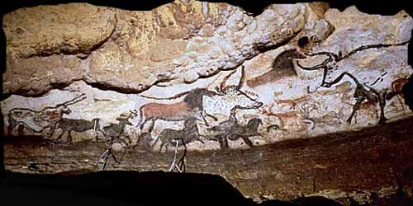
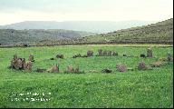

Slide 4
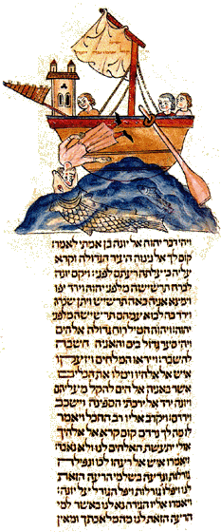
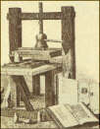
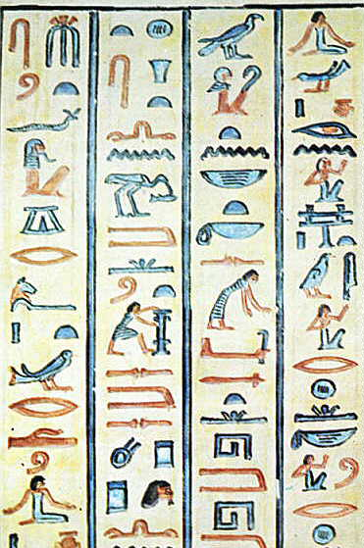

Slide 5
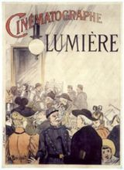
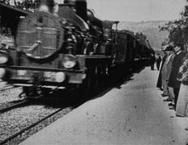
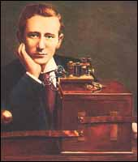

Slide 6
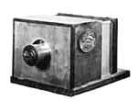
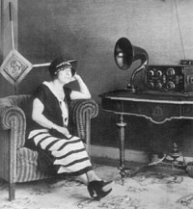
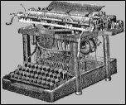

Slide 7
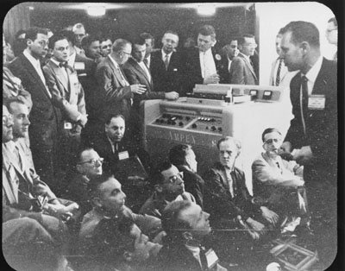
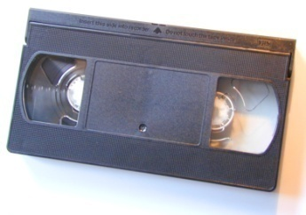
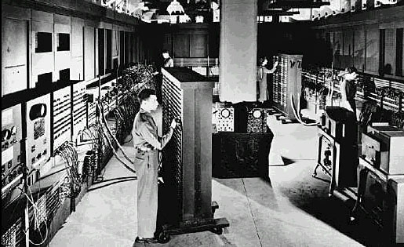
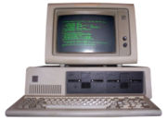

Slide 8
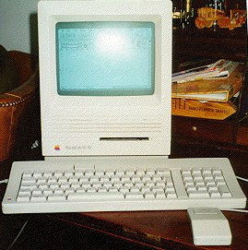
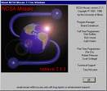

Slide 9
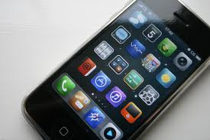
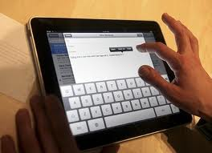
Ciberespaço
?

Slide 11
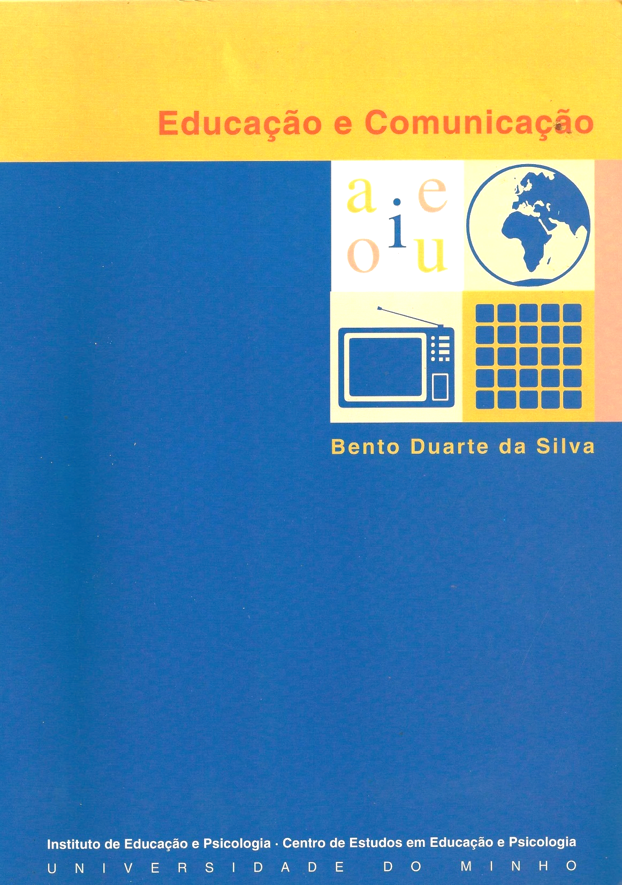

Slide 12
Ecologias da comunicação
e educação
Aprendizagem
Ubíqua
Comunicação em
Redes Ubíquas /
Pós Massivas
Comunicação em
Comunidades
Ambiente Virtual
de Aprendizagem
Comunicação Individual
Auto - Educação
Comunicação de Massa
Escola Paralela
Comunicação de Elite
Escola
Comunicação Interpessoal
Família

Slide 13
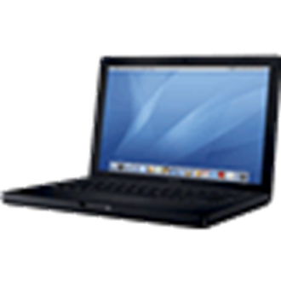
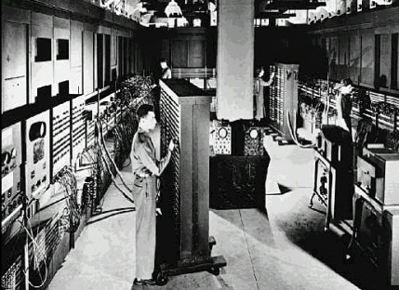
1945 – ENIAC (pesava 30 toneladas, dimensões de 24 metros de comprimento e 5 de altura; tinha mais de 17.000 válvulas)
1981 – Personal Computer (PC da IBM – desktop)
– PC Portátil (laptop) da IBM (Thinkpad)
2007 – Smartphone (Iphone)
2010 – Tablet (IPAD)

Slide 14
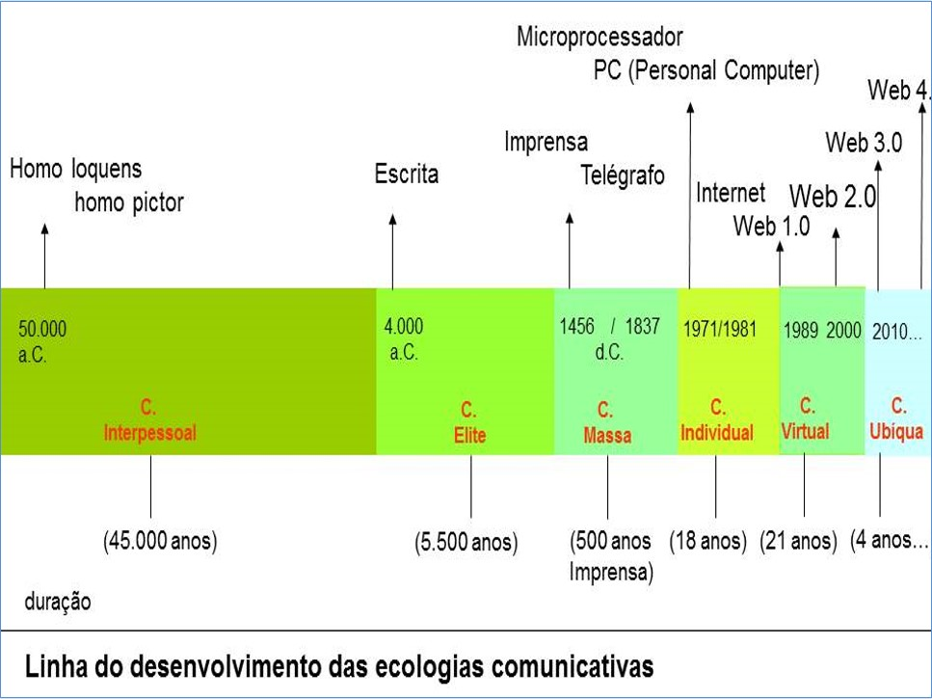

Slide 15
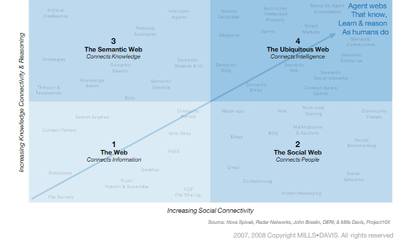
Evolução da WEB no horizonte de 2020-2030
http://pt.scribd.com/doc/2599547/Project10Xs-Semantic-Wave-2008-Report-Industry-Roadmap-to-Web-30-

Slide 17
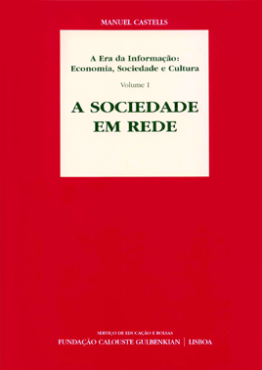
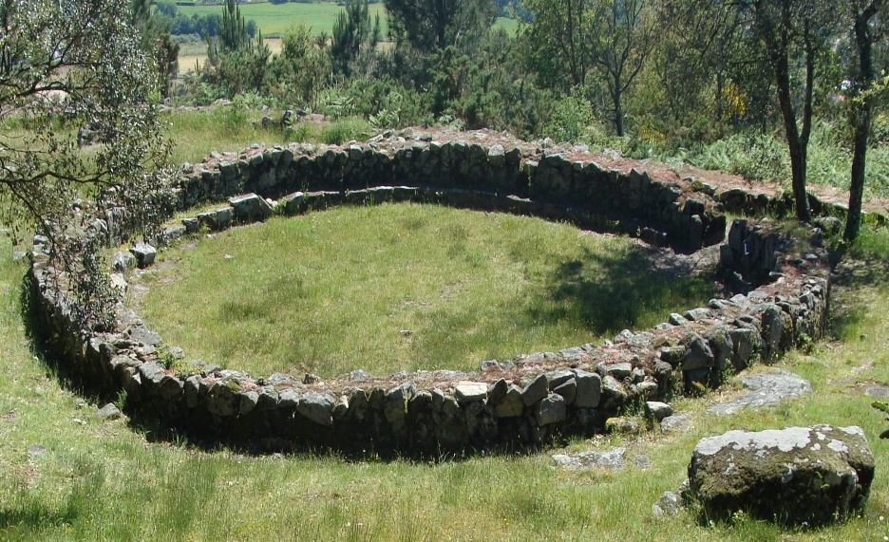
A rede é a metáfora central da ecologia humana, pela necessidade vital que indivíduos e organizações têm de se relacionar mutuamente, estabelecer vínculos pessoais.
A organização em rede, enquanto fato social, existe há bastante tempo, sempre que houve vida houve redes.
“Uma rede é um conjunto de nós interligados. As redes são formas muito antigas da atividade humana, mas atualmente essas redes ganharam uma nova vida, ao converterem-se em redes de informação, impulsionadas pela Internet”.
(Castells, 2004, p. 15)

Slide 18
cultura da virtualidade real
“É virtual porque está construída principalmente através de processos virtuais de comunicação de base eletrônica.
É real (e não imaginária) porque é a nossa realidade fundamental, a base material com que vivemos a nossa existência, construímos os nossos sistemas de representação, fazemos o nosso trabalho, nos relacionamos com os outros, obtemos informação, formamos a nossa opinião, atuamos politicamente e alimentamos os nossos sonhos”.
(Castells, 2004, p. 240).

Slide 19
“o conjunto de técnicas (materiais e intelectuais), de práticas, de atitudes, de modos de pensamento e de valores que se desenvolvem juntamente com o crescimento do ciberespaço”
(Lévy, 2000, p. 17).

Slide 20
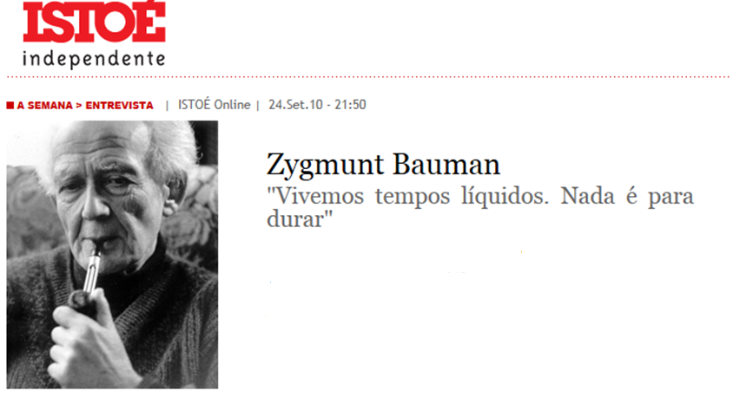
Tempos da Modernidade Líquida

Slide 21
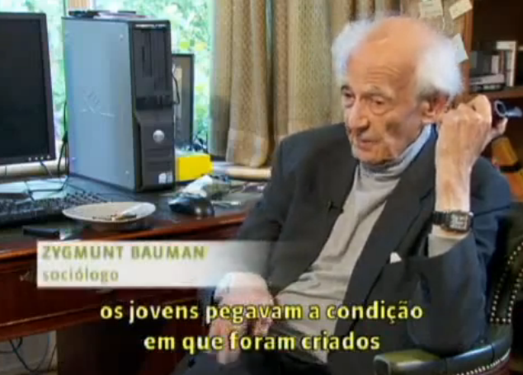
“Nossas instituições, quadros de referência, estilos de vida, crenças e convicções mudam antes que tenham tempo de se solidificar em costumes, hábitos e verdades "autoevidentes"
[…] Agora as coisas todas - empregos, relacionamentos, know-hows etc. - tendem a permanecer em fluxo, voláteis, desreguladas, flexíveis.
http://www.istoe.com.br/assuntos/entrevista/detalhe/102755_VIVEMOS+TEMPOS+LIQUIDOS+NADA+E+PARA+DURAR
http://www.videolog.tv/video.php?id=791710

Slide 22
“A educação assumiu muitas formas no passado e demonstrou ser capaz de adaptar-se à mudança das circunstâncias, de definir novos objetivos e elaborar novas estratégias. Mas, permitam-me repetir: a mudança atual não é igual as que se verificaram no passado.
Em nenhum momento crucial da história da humanidade os educadores enfrentaram desafios comparável ao divisor de águas que hoje nos é apresentado. A verdade é que nós nunca estivemos antes nessa situação. Ainda é preciso aprender a arte de viver num mundo saturado de informações. E também a arte mais difícil e fascinante de preparar seres humanos para essa vida.”
(Bauman, 2011, p. 125)

Slide 23
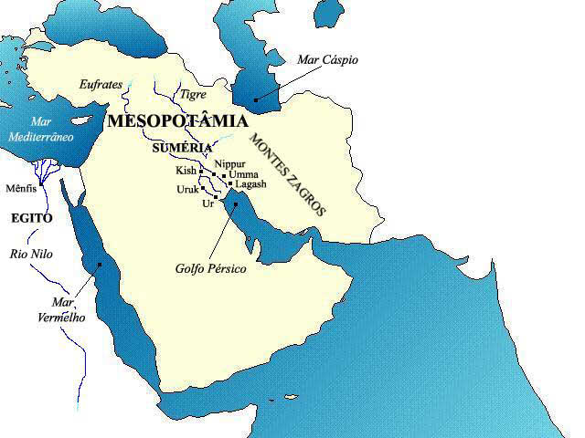

Slide 24
Escola
composição de um mestre-escola sumério, anónimo, que viveu cerca de 2.000 anos a.C. , sobre a vida quotidiana da escola
- “Estudante, onde tens tu ido desde a mais tenra infância?
- “Tenho ido à escola”.
- “Que tens feito na escola?”
“Recitei a minha placa, almocei, preparei a minha nova placa, escrevia-a e terminei; depois indicaram-me a minha recitação e na parte da tarde indicaram-me o meu exercício de escrita. No final da aula fui para a minha residência e entrei em casa onde encontrei o meu pai sentado. Falei a meu pai no meu exercício de escrita, depois recitei-lhe a minha placa e meu pai ficou muito contente”.
Samuel Kramer: “A história começa na Suméria”

Slide 25
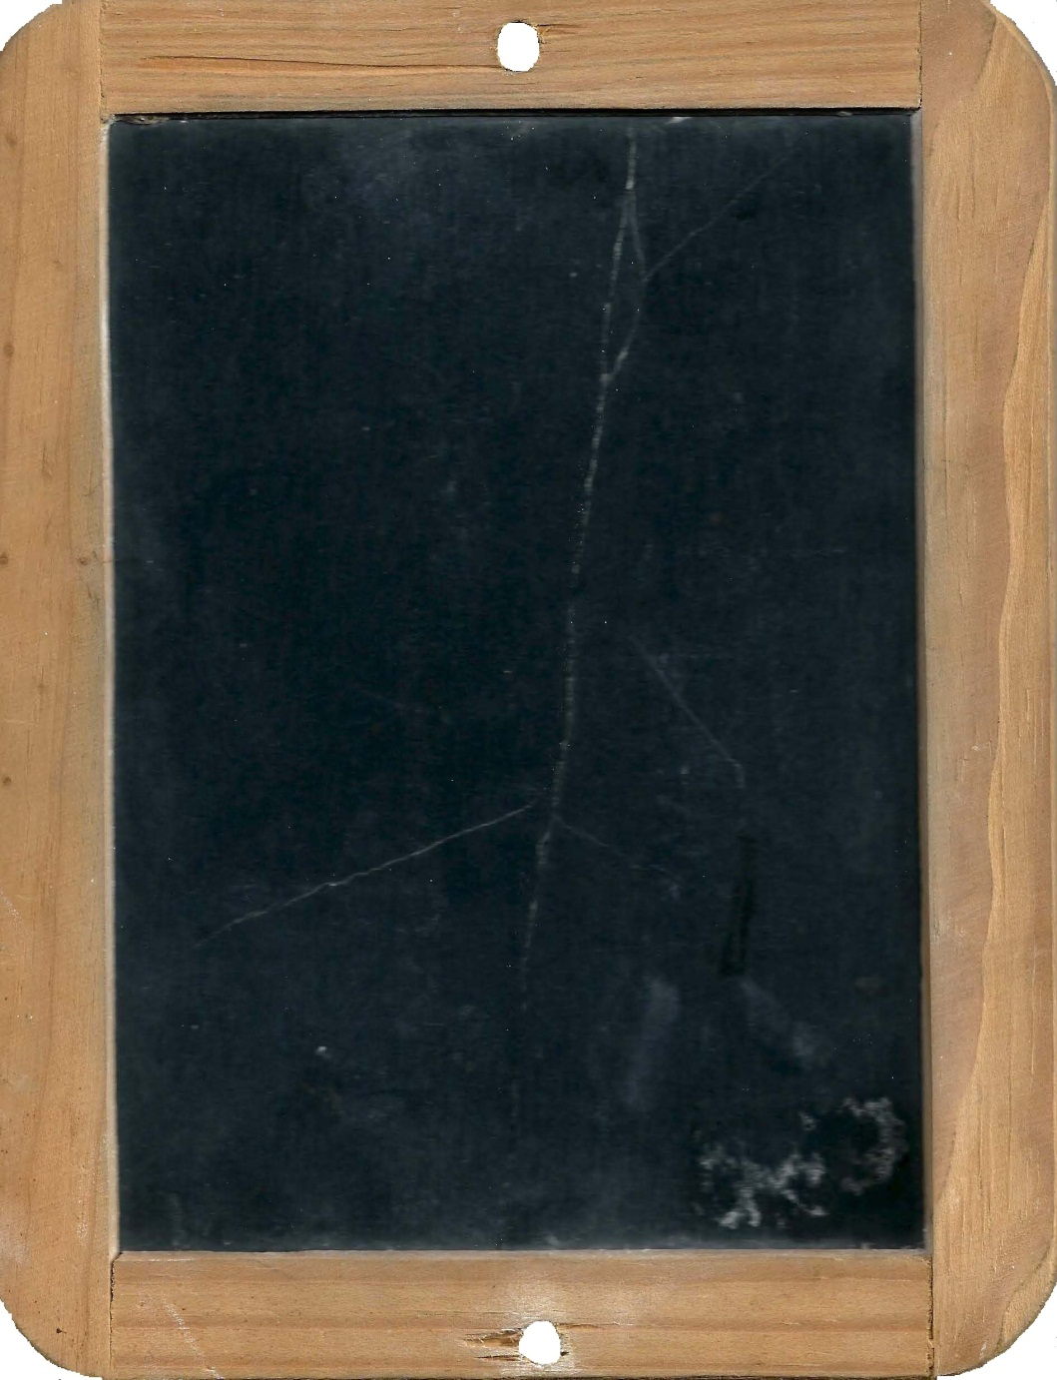
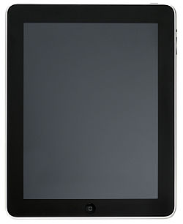

Slide 26
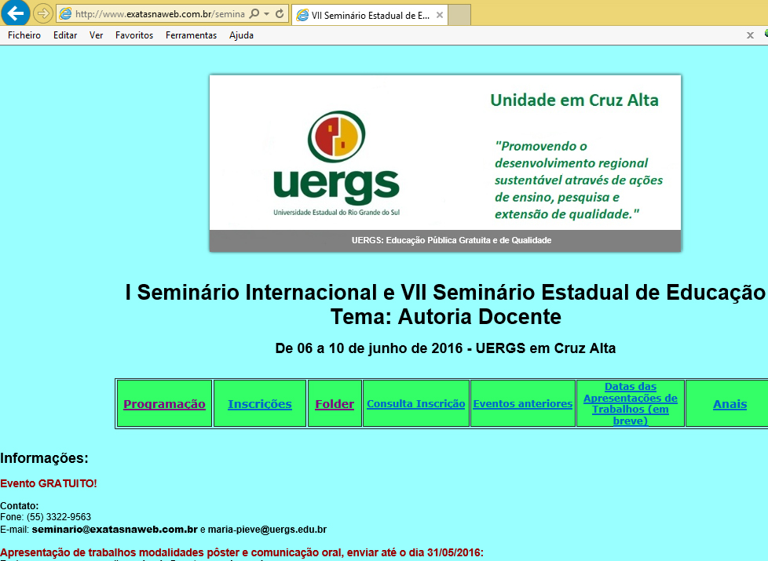

Slide 27
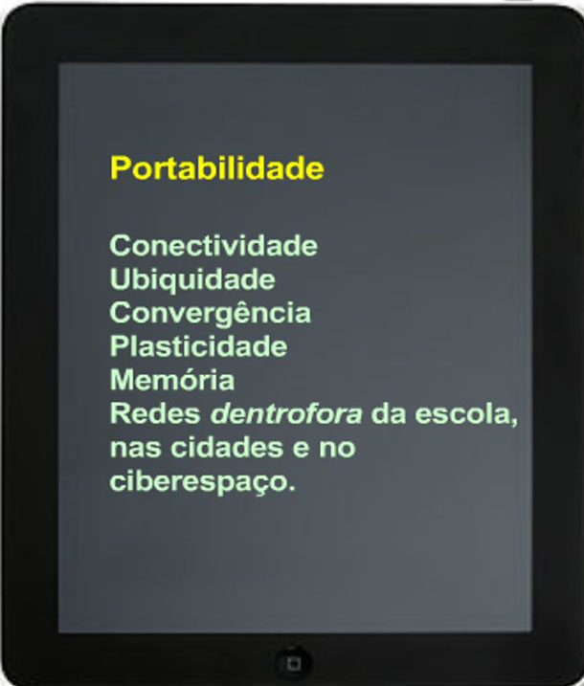
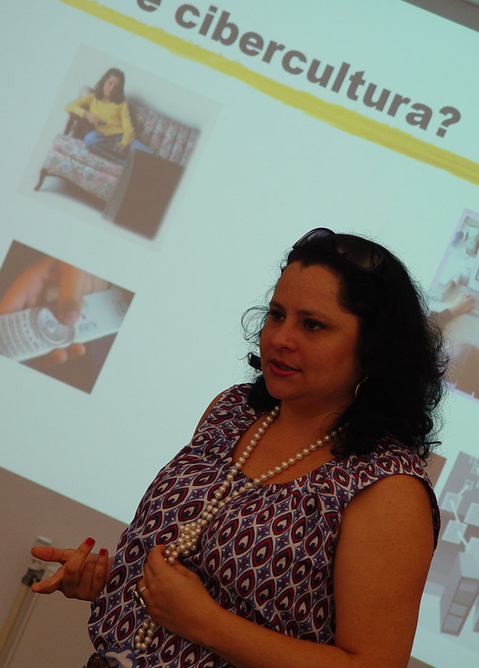

Slide 28
Marcas da nova ecologia da comunicação
CONECTIVIDADE
MOBILIDADE
ubiquidade

Slide 29
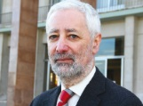
Nada será como antes
ENTREVISTA // António Nóvoa
“Há cerca de 150 anos, em meados do século XIX, inventou-se a escola tal como a conhecemos. Foi uma enorme transformação. Depois disso, houve muitas tentativas de mudança e de inovação, mas os seus traços fundamentais não se alteraram”,
afirma o educador português António Nóvoa.
Um dos focos de suas reflexões atuais encontra-se no futuro da educação e da sala de aula, tema desta entrevista.
“A nossa geração será contemporânea de uma nova transformação radical na forma como as sociedades educam os seus filhos. Devemos abraçar esse futuro com a certeza de que a escola, sobretudo a escola pública, é uma instituição central para construir um século XXI em paz com a Terra e em paz com os outros”.
In: Revista Pátio, Nome da Edição: “O Futuro Fora da Escola”, novembro 2014, nº 72.
http://www.grupoa.com.br/revista-patio/artigo/10938/nada-sera-como-antes.aspx
Video
https://www.facebook.com/video.php?v=766881440068891

Slide 30
As TIC contêm os ingredientes
para favorecer a renovação da escola

Slide 31
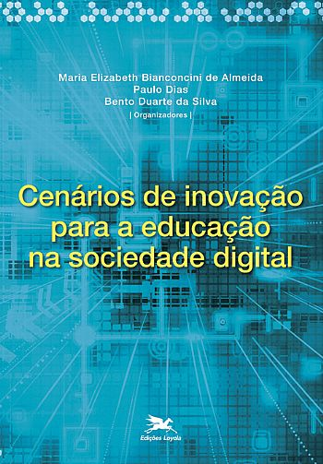

Slide 32
O que pode mudar
nas Escolas?
nas modalidades
na organização
na relação com os conteúdos
na metodologia

Slide 33
Repercussões
nas modalidades
Modelos mistos

Slide 34
P-learning
(4.000 a.c.)
C-learning
(Connective-learning)
E-learning
(1990)
B-learning
(blended learning)
M-learning
(Mobile learning)
D-learning
(séc. XIX)
U-learning
(Ubiquitous-learning)
Cenários Educativos de Inovação

Slide 35
Extensão virtual da
sala de aula presencial
Auto-estudo com base em documentos digitais
Ensino presencial com recurso a tecnologias
E-Learning
Educação a Distância
Educação Online
(Gomes, 2005)

Slide 36
E-learning
Empatia de uso
Eletrónica
Exploração
Experiência
Empreendorismo
Envolvimento
(GOMES, 2005. adaptado de Piper Jaffray, Helping Investors Climb the e—learning Curve; 1999).

Slide 37
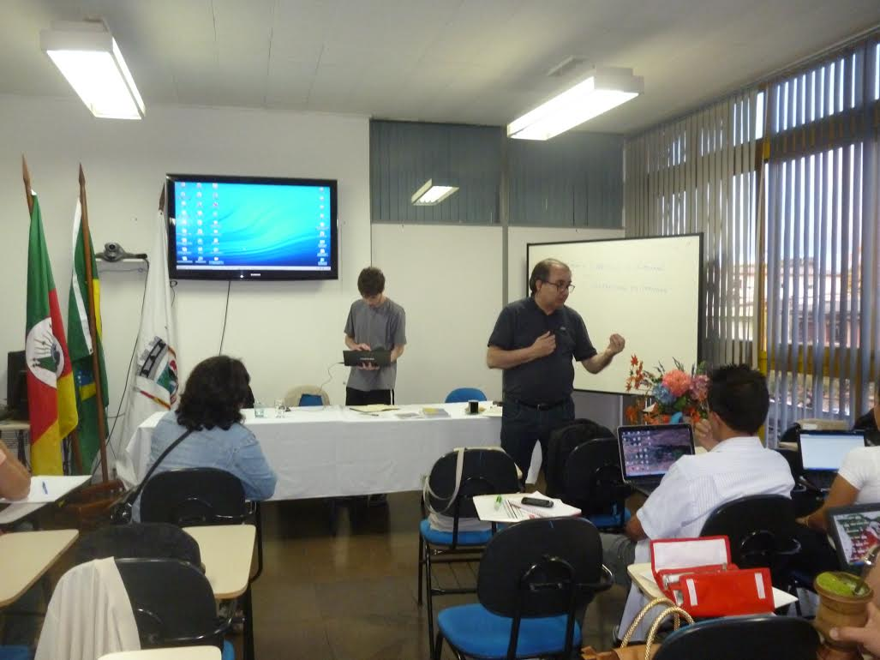
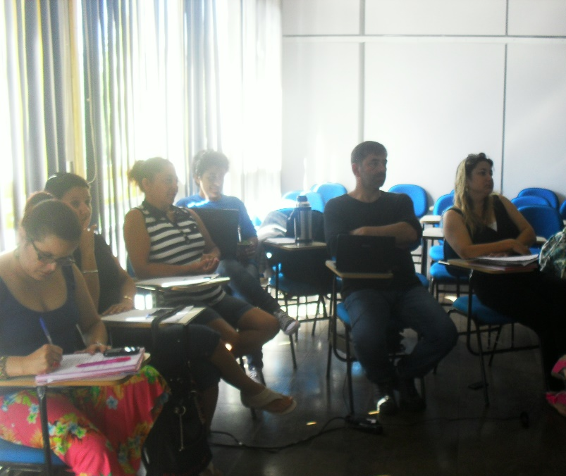
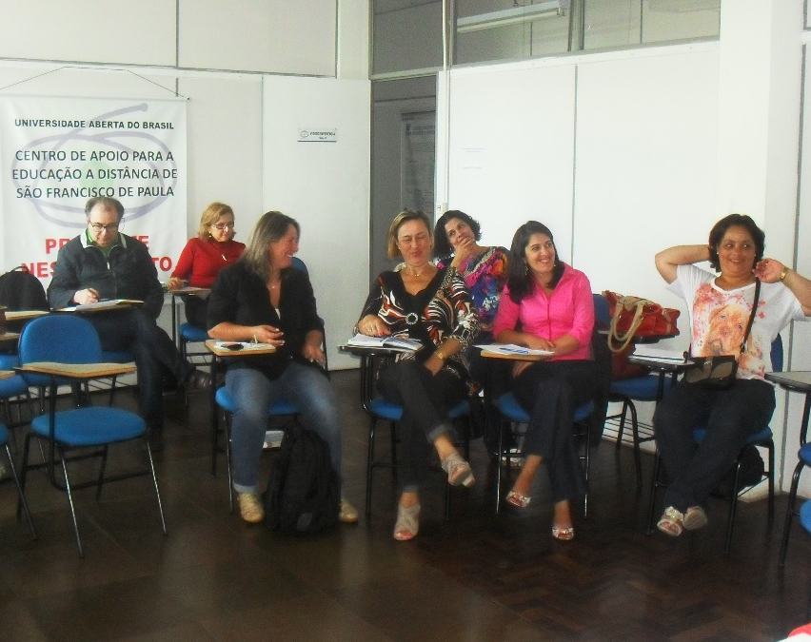
Mestrado TE (UMinho)
UMinho / SFPaula (UERGS)
B-learning / U-learning
2013-2015

Slide 38
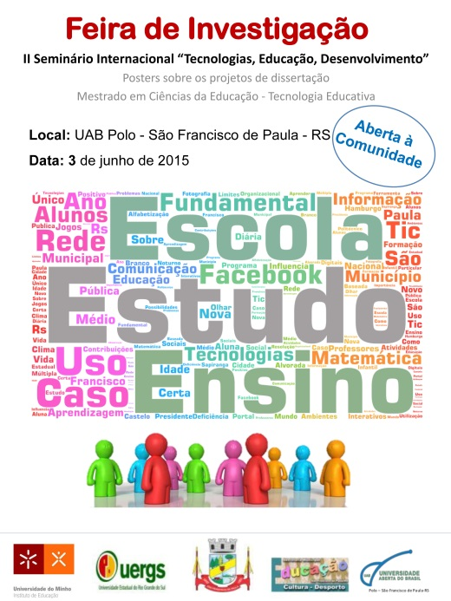
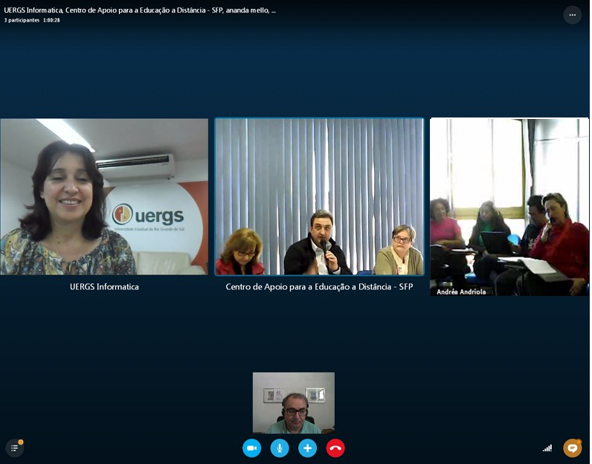
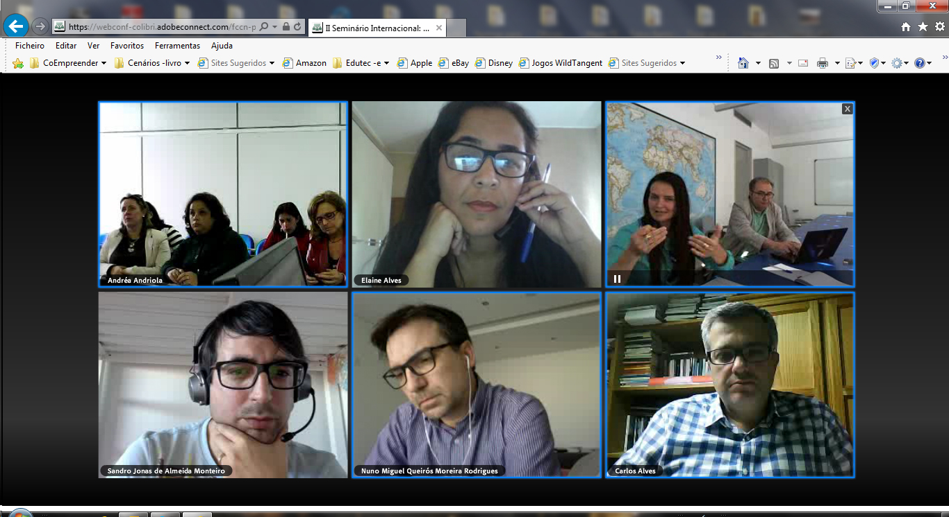
II Seminário UMinho / UERGS / SFPaula

Slide 39
2. repercussões organizativas
via colaborativa nas tomadas de decisão
flexibilidade do espaço e do tempo escolares
desescolarizar o tempo e o lugar
retirar a dimensão coletiva:
- flexível para se adaptar às necessidades dos alunos
- flexível na adaptação às mudanças de planificação
Adaptação curricular

Slide 40
3. repercussões na relação com os conteúdos
disponibilidade de conhecimentos relacionados com os programas
acesso a fontes de informação diferentes
possibilidade de atualização permanente
possibilidade de estabelecimento de uma relação direta com os criadores do conhecimento

Slide 41
“Acesso Pleno ao Conhecimento”
Novo paradigma de aprendizagem em que aprender significa:
saber interagir com as fontes de conhecimento
interagir com
outros detentores/processadores do conhecimento...
outros professores
outros alunos
outros membros da sociedade
…

Slide 42
Informação e Conhecimento
Procurar… Valorizar… Selecionar… Estruturar… Incorporar…
Valorização da
intermediação
Procurar a informação
É uma competência que se adquire através de uma prática continuada e reflexiva, melhorada através de autocrítica continua.
Valorizar a informação
Implica a posse de critérios de valor e a habilidade para os saber aplicar (pensamento divergente, opinião contrária …)
Selecionar a informação
Uma vez valorizada, implica tomar decisões.
Estruturar a informação
Tratar a informação nova (e antiga) num todo coerente.
Incorporar a informação
Integrar no conhecimento existente, ato de compreender, devendo evitar-se a memorização como base para uma reprodução de um modo mimético, acrítico.

Slide 43
4. repercussões metodológicas
Possibilidades em se criarem metodologias
singulares
variadas
- adaptadas ao perfil de cada aluno
- adaptadas aos contextos de aprendizagem

Slide 44
Pedagogia diferenciada
valorizar o método, o processo, o itinerário, o como
dando aos professores a possibilidade de
ENSINAR DE OUTRO MODO
ensinar a construir o saber
ensinar a pensar

Slide 45
Síntese...
Novo paradigma para a escola
COMUNIDADES DE APRENDIZAGEM

Slide 46
Pensar a escola …
na partilha de motivações comuns
de afinidades de interesses, de conhecimentos, atividades, de projetos
num processo de cooperação e interações sociais
entre escolas
outras instituições comunitárias
entre autores e leitores
Independentemente das proximidades geográficas e domínios institucionais

Slide 47
Há quem advogue o fim da escola...
As TIC podem favorecer mudanças, mas …
Pensamos que a ideia de escola …
como memória da humanidade
como sistema de construção do saber
de enriquecimento social e moral
como um espaço de aprendizagem que considere cada aluno como um ser humano à procura de si próprio, em reflexão com os demais e com o mundo que o rodeia
Tem muita razão para existir neste novo milénio

Slide 48
o grande desafio consiste em compreender a chegada do tempo de tecnologias que dão oportunidade de redesenhar as fronteiras de uma escola aberta aos contextos sociais e culturais, à diversidade dos alunos, aos seus conhecimentos, experimentações e interesses, enfim, em instituir-se como uma verdadeira comunidade de aprendizagem.
Janus: deus romano, representado com dupla face

Slide 49
Referências
BAUMAN, Zygmunt. (2011). 44 cartas do mundo líquido moderno. Rio de Janeiro: Zahar.
Davis, Mills (2008). Semantic Wave: Industry Roadmap to Web 3.0 & Multibillion Dollar Market Opportunities. EXECUTIVE SUMMARY. Disponível em: http://www.project10x.com/index.php (Mills Davis é o diretor do Project10X’s).
Gomes, Maria João (2005). Desafios do E-learning: Do conceito às práticas . In Silva, B. & Almeida. L. (Coords.). Atas do VII Congresso Galaico-Português de Psicopedagogia. Braga: CIEd/IEP/UM. pp.66-76. Disponível em: http://hdl.handle.net/1822/3339
Keegan, Desmond (2002). The future of learning: From eLearning to mLearning. Disponível em: http://learning.ericsson.net/mlearning2/project_one/book.html
KRAMER, Samuel (1963). A história começa na Suméria. Lisboa: Publicações Europa-América..
Kurzweil, Raymond (2009). The Singularity Is Near: When Humans Transcend Biology. New York: Viking Penguin.
Lévy, Pierre (2000). Cibercultura. Lisboa: Instituto Piaget.
Mattelart, Armand (1996). A invenção da Comunicação. Lisboa: Instituto Piaget.
Ribeiro, Darcy (1975). O processo civilizatório. Rio de Janeiro: Civilização brasileira.
SILVA, Bento (2001). As tecnologias de informação e comunicação nas reformas educativas em Portugal. Revista Portuguesa de Educação, vol. 14, nº 2, Braga: Universidade do Minho, pp. 111-153. Disponível em: http://hdl.handle.net/1822/491
SILVA, Bento (2001). A tecnologia é uma estratégia. In Paulo Dias & Varela de Freitas (org.). Actas da II Conferência Internacional Desafios 2001. Braga: Centro de Competência da Universidade do Minho do Projecto Nónio, pp. 839-859. Disponível em: http://hdl.handle.net/1822/17940.
SILVA, Bento (2001). As tecnologias de informação e comunicação nas reformas educativas em Portugal. Revista Portuguesa de Educação, vol. 14, nº 2, Braga: Universidade do Minho, pp. 111-153. Disponível em: http://hdl.handle.net/1822/491
SILVA, Bento (2002). A Tecnologia é uma Estratégia para a Renovação da Escola. Movimento. Revista da Faculdade de Educação da Universidade Federal Fluminense, nº 5, Tecnologia Comunicação e Educação. Rio de Janeiro, Brasil, pp. 28-44. Disponível em: http://hdl.handle.net/1822/17226

Slide 50
SILVA, Bento (2008). Tecnologias, Ecologias da Comunicação e Contextos Educacionais. In Martins, Moisés & Pinto, Manuel (Orgs.). Comunicação e Cidadania - Actas 5º Congresso da Associação Portuguesa de Ciências da Comunicação. Braga: Centro de Estudos de Comunicação e Sociedade (Universidade do Minho), pp. 1908-1920. Disponível em: http://hdl.handle.net/1822/18157
SILVA, Bento (2011). Plano Tecnológico da Educação em Portugal: Análise dos Relatórios dos Planos TIC (no ano de lançamento, 2006-2007). In Ana Paula Vilela (coord.). A Par dos Tempos que Correm. As TIC e o Centenário da República. Braga: Centro de Formação Braga-Sul, pp.29-45. Disponível em: http://hdl.handle.net/1822/14369
SILVA, Bento & Pereira, Maria da Graça (2011). O papel da escola no combate à Divisão digital. Actas do XI Congresso Luso Afro Brasileiro, Diversidades e (Des)Igualdades, Salvador, Universidade Federal da Bahia. Disponível em: http://hdl.handle.net/1822/14365
Silva, Bento & Pereira, Maria (2012). Reflexões sobre dinâmicas e conteúdos da cibercultura numa comunidade de prática educacional. In Marco Silva (org.). Formação de professores para docência online. São Paulo: Loyola, pp. 29-51.
SILVA, Bento & CONCEIÇÃO, Silvia (2013). Desafios do B-learning em tempos da cibercultura. In: ALMEIDA. M. E., DIAS, P. & SILVA, B. Cenários para a inovação para a educação na Sociedade Digital. São Paulo: Editora Loyola.
Silva, Bento & Souza, Karine Pinheiro (2015). Coinvestigar a distância em tempos de cibercultura: relato de uma experiência sobre coempreender. In: Revista da FAEEBA – Educação e Contemporaneidade, Salvador, v. 24, n. 44, p. 55-68, jul./dez. 2015. ISSN: 0104-7043. Disponível em: http://www.revistas.uneb.br/index.php/faeeba/issue/current.
Silva, Bento & Souza, Karine Pinheiro (2015). Redes de Comunicação Ubíqua e Coinvestigação: Relatos de uma experiência no âmbito do Coempreender. In: Atas do VIII Seminário Internacional As Redes Educativas e as Tecnologias: Movimentos Sociais e a Educação. Rio de Janeiro: Universidade do Estado do Rio de Janeiro. ISBN: 978-85-8427-027-9 Disponível no RepositoriUM: http://hdl.handle.net/1822/35650
SILVA, Bento & Falavigna, Gladis (2016). Aprendizagem ubíqua na modalidade b-learning: estudo de caso do Mestrado de Tecnologia Educativa da UMinho. In: Gladis Falavigna & Bento Silva (org.). Temas Educacionais: Tecnologias, Sustentabilidade, Docência e Recursos. Porto Alegre: EdiPUCRS, pp. 11-37.

